Slide 1
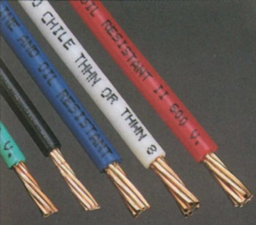
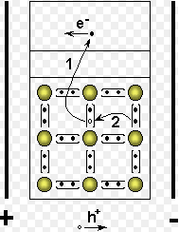
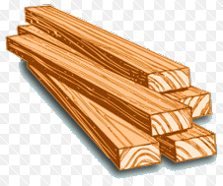
MATERIALES CONDUCTORES, SEMICONDUCTORES Y AISLANTES
Nombre:
Namie Tajiri
Grado:
10mo. “B”

Slide 2
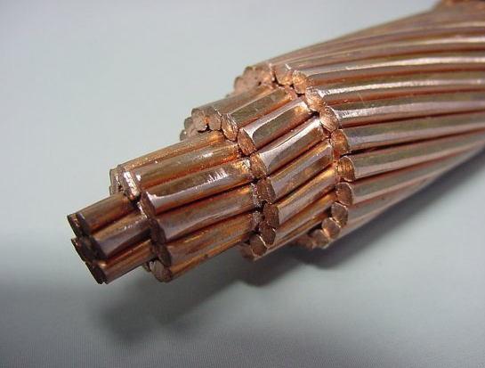
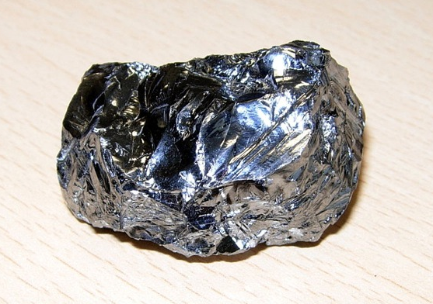
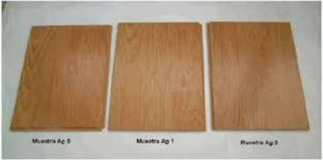
MATERIALES CONDUCTORES, SEMICONDUCTORES Y AISLANTES ELECTRICOS
Los distintos materiales que existen en la naturaleza se pueden clasificar de acuerdo a su conductividad eléctrica, esto se debe a su capacidad de poseer electrones libres que son los que conducen la electricidad.
Conductor
Semi conductor
Aislante

Slide 3
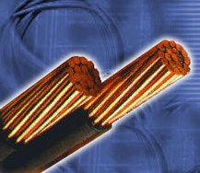
MATERIALES
CONDUCTORES

Slide 4
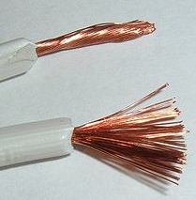
Materiales Conductores
Se dice que un cuerpo es conductor eléctrico cuando puesto en contacto con un cuerpo cargado de electricidad transmite ésta a todos los puntos de su superficie. Generalmente elementos, aleaciones o compuestos con electrones libres que permiten el movimiento de cargas. Los conductores son todos aquellos que poseen menos de 4 electrones en su última capa de valencia. Los elementos capaces de conducir la electricidad cuando son sometidos a una diferencia de potencial eléctrico más comunes son los metales, siendo el cobre el mas usado de entre todos ellos, otro metal utilizado es el aluminio y en aplicaciones especiales, debido a su baja resistividad y dureza a la corrosión, se usa el oro.

Slide 5
Tipos y Características de los Materiales Conductores:
Sólidos, Líquidos y Gaseosos
Conductores Sólidos: Metales
Conductores Líquidos: El agua, con sales como cloruros, sulfuros y carbonatos que actúan como agentes reductores (donantes de electrones), conduce la electricidad. .Algunos otros líquidos pueden tener falta o exceso de electrones que se desplacen en el medio. Son iones, que pueden ser cationes, (+) o aniones (-).
Conductores Gaseosos: Valencias negativas (se ioniza negativamente). Tienden a adquirir electrones. Tienden a formar óxidos ácidos.
Ejemplos: Oro, plata, bronce.
En el comportamiento de los conductores no influye la barrera de potencial ya que esta no se interpone en las bandas de valencia por lo tanto no impide que la electricidad se transmita hacia otro material.
Son conductores eléctricos aquellos materiales que tienen electrones de valencia relativamente libres.

Slide 6
Tipos y Características de los Materiales Conductores:
Características Eléctricas, Físicas y Químicas
Características Eléctricas: mucha resistencia al flujo de electricidad. Todo átomo de metal tiene únicamente un número limitado de electrones de valencia con los que unirse a los átomos vecinos. La elevada conductividad eléctrica y térmica de los metales se explica así por el paso de electrones a estas bandas con defecto de electrones, provocado por la absorción de energía térmica.
Características Físicas: Buenos conductores eléctricos y térmicos, brillantes, una vez pulidos, y estructura cristalina en estado sólido, resistencia a la fatiga o capacidad de soportar una fuerza o presión continuadas, dureza o resistencia a ser rayados; resistencia longitudinal o resistencia a la rotura.
Características Químicas: Valencias positivas: Tienden a ceder electrones a los átomos con los que se enlazan, tienden a formar óxidos básicos, energía de ionización baja: reaccionan con facilidad perdiendo electrones para formar iones positivos o cationes.

Slide 7
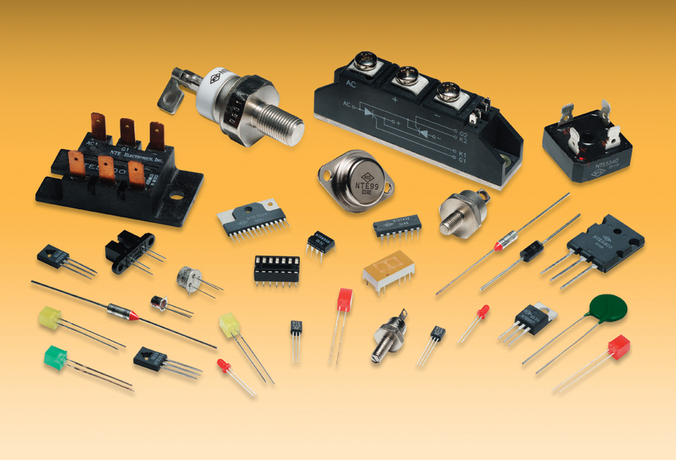
MATERIALES
SEMICONDUCTORES

Slide 8
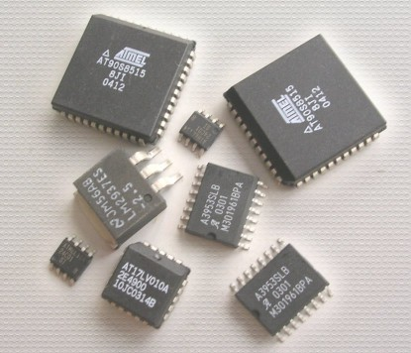
Materiales Semiconductores
Un semiconductor es una sustancia que se comporta como conductor o como aislante dependiendo del campo eléctrico en el que se encuentre, capaz de conducir la electricidad mejor que un aislante, pero peor que un metal.
El elemento semiconductor más usado es el silicio, aunque idéntico comportamiento presentan las combinaciones de elementos de los grupos II y III con los de los grupos VI y V respectivamente.De un tiempo a esta parte se ha comenzado a emplear también el azufre. La característica común a todos ellos es que son tetravalentes, teniendo el silicio una configuración electrónica s²p².
Además, su conductividad puede regularse, puesto que bastará disminuir la energía aportada para que sea menor el número de electrones que salte a la banda de conducción; cosa que no puede hacerse con los metales, cuya conductividad es constante, o mas propiamente, poco variable con la temperatura.

Slide 9
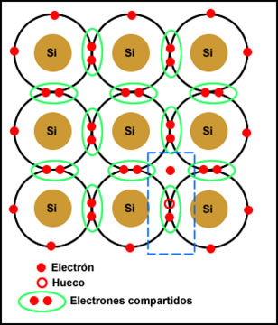
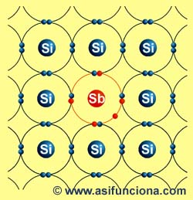
Tipos y Características de los Materiales Semiconductores:
Intrínsecos y Extrínsecos
Semiconductor Intrínseco: En un semiconductor intrínseco también hay flujos de electrones y huecos, aunque la corriente total resultante sea cero. Esto se debe a que por acción de la energía térmica se producen los electrones libres y los huecos por pares, por lo tanto hay tantos electrones libres como huecos con lo que la corriente total es cero
Semiconductor Extrínseco: Si a un semiconductor intrínseco, como el anterior, se le añade un pequeño porcentaje de impurezas, es decir, elementos trivalentes o pentavalentes, el semiconductor se denomina extrínseco, y se dice que está dopado. Evidentemente, las impurezas deberán formar parte de la estructura cristalina sustituyendo al correspondiente átomo de silicio.

Slide 10
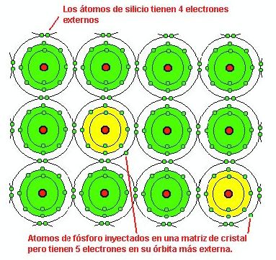
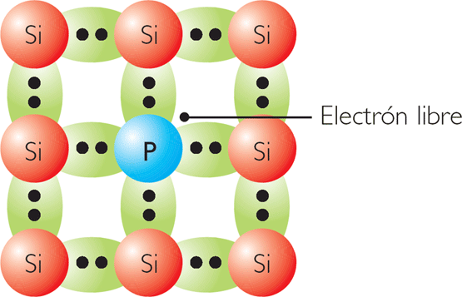
Tipos y Características de los Materiales Semiconductores:
Tipo N y Tipo P
Semiconductor Tipo N: Se obtiene llevando a cabo un proceso de dopado añadiendo un cierto tipo de átomos al semiconductor para poder aumentar el número de portadores de carga libres (en este caso negativos).Cuando el material dopante es añadido, éste aporta sus electrones más débilmente vinculados a los átomos del semiconductor. El propósito del dopaje tipo N es el de producir abundancia de electrones portadores en el material.
Semiconductor Tipo P: Se obtiene llevando a cabo un proceso de dopado, añadiendo un cierto tipo de átomos al semiconductor para poder aumentar el número de portadores de carga libres (en este caso positivos).Cuando el material dopante es añadido, éste libera los electrones más débilmente vinculados de los átomos del semiconductor. El propósito del dopaje tipo P es el de crear abundancia de huecos.

Slide 11
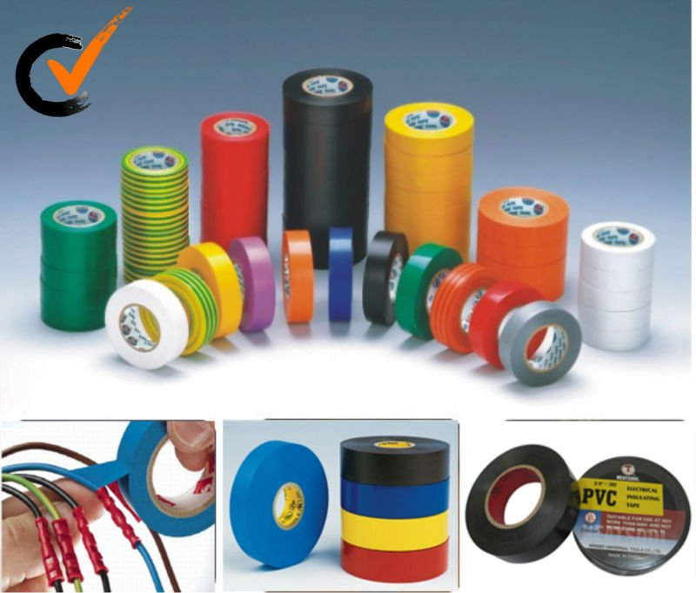
MATERIALES
AISLANTES

Slide 12
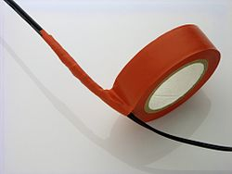
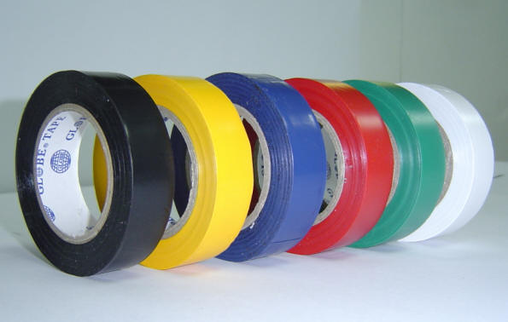
Materiales Aislantes
Se denomina aislante eléctrico al material con escasa conductividad eléctrica. El comportamiento de los aislantes se debe a la barrera de potencial que se establece entre las bandas de valencia y conducción que dificulta la existencia de electrones libres capaces de conducir la electricidad a través del material, el aislante es el que posee más de 4 electrones en su última capa de valencia.

Slide 13
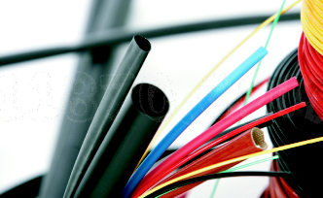
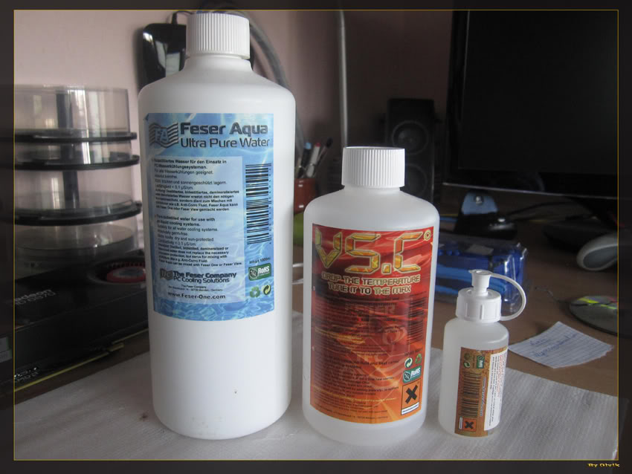
Tipos y Características de los Materiales Aislantes:
Sólidos y Líquidos
Aislantes Sólidos: Un buen aislante entre vueltas de las bobinas de transformadores es el cartón prensado, el cual da forma a estructuras de aislamiento rígidas. En los sistemas de aislamiento de transformadores destacan las cintas sintéticas, que se utilizan para envolver los conductores magnéticos de los bobinados.
Aislantes Líquidos: Los fluidos o líquidos dieléctricos cumplen la doble función de aislar los bobinados en los transformadores y disipar el calor al interior de estos equipos. El líquido dieléctrico más empleado es el aceite mineral. El problema es que es altamente inflamable. Fluidos dieléctricos sintéticos, (hidrocarburos) con alto punto de inflamación.

Slide 14

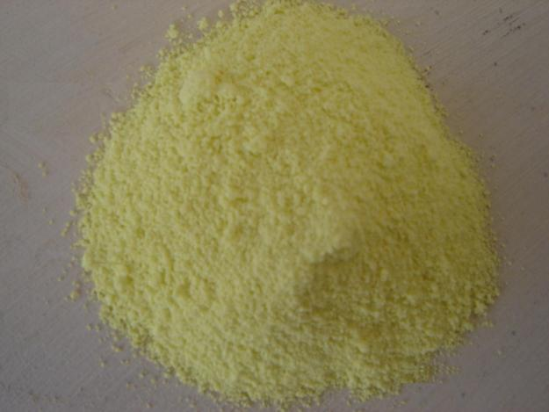
Tipos y Características de los Materiales Aislantes:
Gaseosos
Aislantes Gaseosos: Los gases aislantes más utilizados en los transformadores son el aire y el nitrógeno, este último a presiones de 1 atmósfera. Estos transformadores son generalmente de construcción sellada. El aire y otros gases tienen elevadísima resistividad y están prácticamente exentos de pérdidas dieléctricas. El comportamiento de los aislantes se debe a la barrera de potencial que se establece entre las bandas de valencia y conducción que dificulta la existencia de electrones libres capaces de conducir la electricidad a través del material (para más detalles ver semiconductor).Los materiales aislantes son mejor conocidos como aquellos que tiene sus electrones de valencia relativamente fijos formando enlaces no conductores eléctricos.
Ejemplos: Oxigeno, azufre, diamante.

Slide 15
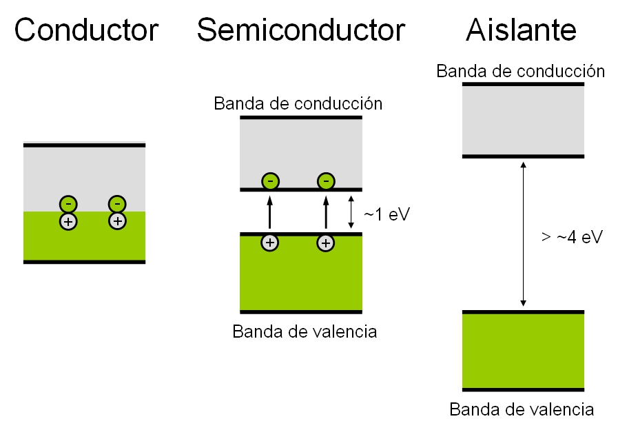
Bibliografía: http://diego-electronicabasica.blogspot.com/2009/02/materiales-conductoressemiconductores-y_677.html
FIN

